Slide 1
Психологическая готовность
Ребёнка к школе.
Подготовила
педагог – психолог: Домашникова.Е.В.

Slide 2
Психологическая готовность:
Мотивационная готовность
Волевая готовность
Интеллектуальная готовность
Социальная готовность

Slide 3
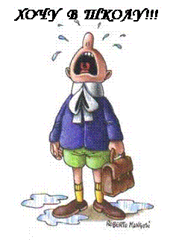
Мотивационная готовность
желание учиться, получать знания
умение слушать учителя и выполнять его задания
определенный уровень развития мышления, памяти, внимания.

Slide 4
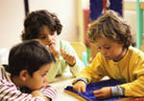
Волевая готовность
умеет ставить цель;
принимать решения;
намечать план действий;
принимать усилия для реализации
поставленной цели;
преодолевать препятствия.

Slide 5
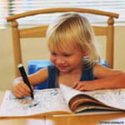
Интеллектуальная готовность
наличие кругозора
запас конкретных знаний
интерес к знаниям.

Slide 6
Социальная готовность
умение строить отношения с учителем
умение общаться со сверстниками
отношение к себе

Slide 7
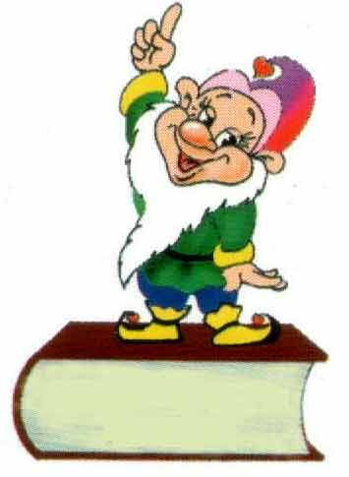
Рекомендации родителям
по подготовке ребенка
к школе.

Slide 8
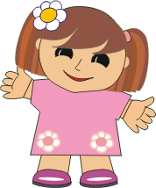
Упражнения, которые помогут подготовить ребенка к школе
Задачи – головоломки
Мозаика
Назови одним словом
Какая фигура не подходит
Отгадай загадку
Закончи предложение
Четвертый лишний
Скажи наоборот
Что будет, если…

Slide 9
Развитие мелкой моторики и графических навыков

Slide 10
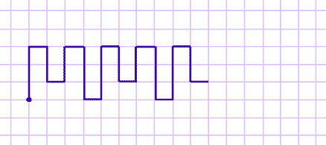
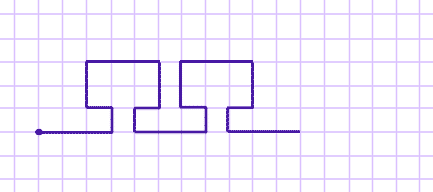
рисование орнамента по клеточкам

Slide 11
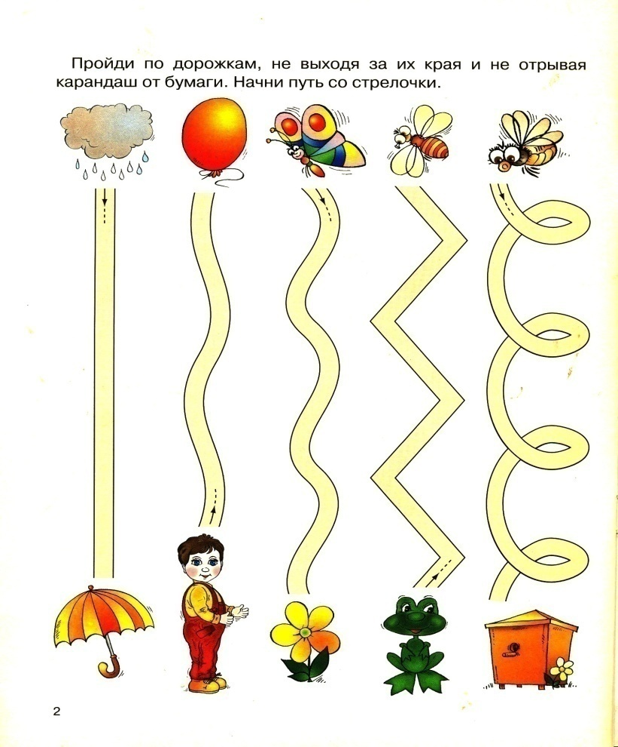
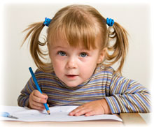
рисование линий различной формы и сложности

Slide 12
Это важно!
Не учить ребенка читать, а развивать речь, способность различать звуки
Не учить писать, а развивать мелкую моторику
Развивать способность ребенка слушать, понимать смысл прочитанного, уметь пересказывать

Slide 13
Модель выпускника детского сада
физически развитый;
любознательный, активный;
эмоционально отзывчивый;
овладевший средствами общения и способами взаимодействия со взрослыми и сверстниками;
способный управлять своим поведением и планировать свои действия;
способный решать интеллектуальные и личностные задачи;
имеющий первичные представления о себе, семье, обществе, государстве, мире и природе;
овладевший универсальными предпосылками учебной деятельности;
овладевший необходимыми умениями и навыками.

Slide 14
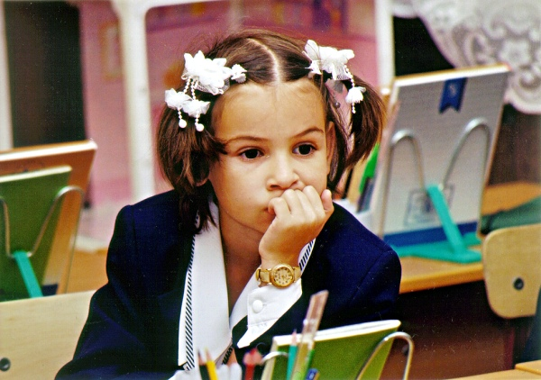
Ребенок – это чистый лист, который нам предстоит заполнить.
И от того, как мы это будем делать, зависит образ будущей личности.

Slide 15
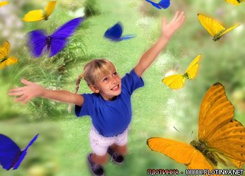
до встречи!

